Slide 1

Enquête 2021 sur une pratique du cyclotourisme dans le Parc National de Forêts
.
Accès à une copie du formulaire d’enquête : LIEN (fin d’activité du lien 31/12/2022)
Résultats bruts (fichier Excel)

Slide 2
Enquête sur une pratique du cyclotourisme dans le Parc National de Forêts
1 ) De quel club êtes-vous ou êtes-vous membre individuel FFCT ? Si vous ne souhaitez pas donner cette information utilisez l'option "Ne souhaite pas répondre" en fin de liste des clubs.
186 répondants à l’enquête répartis sur au moins 34 clubs ( 4 n’ont pas souhaité donné le nom de leur club).
Les volumes de réponse les plus élevés ont été dénombrés pour :
Randonneurs Dijonnais 21
Marsannay la côte 17
Chevigny Saint Sauveur 13
Genlis 11

Slide 3
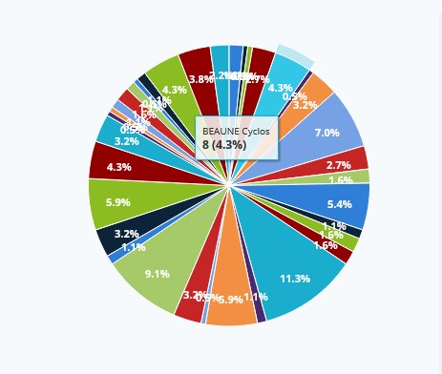
Enquête sur une pratique du cyclotourisme dans le Parc National de Forêts – Questions 1 et 2
Clubs et réponses à la question 2
Part des clubs dans les réponses
Étiquettes de lignes | Non | Oui | (vide) | Total général
A.S.L AISEREY |  | 1 |  | 1
AMICALE DIAGONALISTES DE FRANCE | 1 | 2 |  | 3
ARNAY LE DUC - Les Cyclos du pays d'Arnay |  | 1 |  | 1
AS QUETIGNY cyclotourisme | 3 | 5 |  | 8
ASC SAINT APOLLINAIRE | 5 | 1 |  | 6
AUXONNE - Cyclos randonneurs auxonnais | 4 | 1 |  | 5
BEAUNE Cyclos | 6 | 2 |  | 8
BRAZEY EN PLAINE - Club Brazey cyclos |  | 1 |  | 1
CHATILLON SUR SEINE cyclotouriste |  | 6 |  | 6
CHEVIGNY SAINT SAUVEUR - Avenir sport culture Chevigny | 6 | 7 |  | 13
COMBLANCHIEN - Les pierres qui roulent | 3 | 2 |  | 5
Cyclo club SAINTE MARIE LA BLANCHE | 1 |  |  | 1
Cyclo SAINT USAGE | 1 |  |  | 1
Cyclotille GENLIS | 5 | 6 |  | 11
DIJON - Amicale CHU | 1 | 1 |  | 2
DIJON - ASPTT Dijon cyclotourisme | 2 | 1 |  | 3
DIJON - TANDEM CLUB dijonnais | 1 | 1 |  | 2
DIJON - CYCLO'POTES |  | 3 |  | 3
DIJON - CYCLOTOURISTES BOURGUIGNONS | 2 | 1 |  | 3
DIJON - RANDONNEURS dijonnais | 10 | 11 |  | 21
DIJON -CHANTALISTES sport culture | 1 | 9 |  | 10
GEVREY CHAMBERTIN - Association sportive SIMEL |  | 1 |  | 1
IS SUR TILLE - Cyclo club du val d'Is | 3 | 3 |  | 6
MARSANNAY LA COTE - Cercle laique Marsannay | 9 | 8 |  | 17
MEMBRES INDIVIDUELS COTE D'OR | 1 | 1 |  | 2
MONTBARD - Cyclos randonneurs montbardois | 1 | 5 |  | 6
Ne souhaite pas répondre | 4 |  |  | 4
Randonneurs VILLERS LES POTS | 2 | 5 |  | 7
SAULIEU vélo club | 2 |  |  | 2
SELONGEY - Ass cyclo selongéenne | 2 | 1 |  | 3
SEMUR EN AUXOIS - vélo club semurois | 1 | 1 |  | 2
SEURRE - Vélo club seurrois | 1 |  |  | 1
U.S.C. VENAREY LES LAUMES | 2 | 6 |  | 8
V.C.P.A POUILLY EN AUXOIS | 8 | 3 |  | 11
VAROIS ET CHAIGNOT - A S C V E C | 1 | 1 |  | 2
(vide)
Total général | 89 | 97 |  | 186

Slide 4
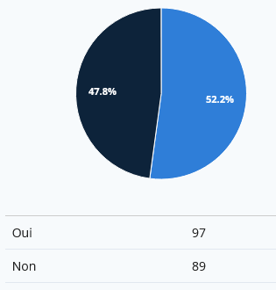
Enquête sur une pratique du cyclotourisme dans le Parc National de Forêts – Question 2
2 ) Connaissez-vous le Parc National de Forêts ?
En moyenne, 1 cyclotouriste licencié sur 2 connaît le Parc national de forêts.
( 52.2 % de oui pour 47.8 % de non)
( 51 % de non pour 49 % de oui en ne considérant que les populations des 29 clubs les plus éloignés du Parc)
Le niveau de connaissance est plus élevé pour les répondants des clubs situés au Nord du département, dans le parc ou en périphérie : un peu plus de 2 personnes sur 3 des clubs de Chatillon, Montbard, Venarey, Is sur Tille, Selongey (21 « Oui » pour 29 répondants ) connait le parc (71,5 %)
Le niveau de connaissance du parc est élevé dans les clubs de Chatillon, Montbard, Venarey. > 75 %
Tous les répondants de Chatillon connaissent le Parc.

Slide 5
Enquête sur une pratique du cyclotourisme dans le Parc National de Forêts – question 3
3) Cochez les départements concernés à votre avis, par le Parc National de Forêts parmi ces 4 (10,21,52,89)
Information non donnée dans la question : l’Aube prend sa source en Haute Marne. Mais le Parc National des Forêts ne couvre ni des territoires du département de l’Aube ni du département de l’Yonne, mais seulement des zones de Côte d’Or et de Haute Marne
Pour les populations des clubs de Chatillon, Montbard, Venarey, Is sur Tille, Selongey ayant répondu OUI à la question 2, la Côte d’or est systématiquement citée comme département occupé par le Parc National de forêts, généralement en association avec la Haute Marne et aussi dans ¼ des citations en association avec l’Aube, plus rarement avec le département de l’Yonne.
On peut donc dire que la connaissance des limites du parc reste imprécise pour 1/3 de ceux qui disent connaître le Parc et qui sont les mieux placés en principe pour les connaître.
Pour les populations des 29 autres clubs ayant déclaré connaître le Parc, l’association Côte d’Or – Haute Marne est réalisée parfaitement dans un 1/3 des cas (30 % - 23 cas).
Pour les 2/3 des cas (53) où l’association est imparfaite ou incomplète, l’Aube est citée à 58%, et l’Yonne à 25 % , ces deux départements étant considérés à tort comme deux composantes du Parc.

Slide 6
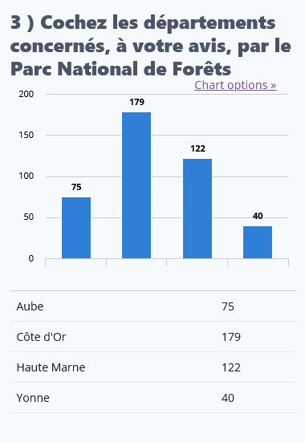
Enquête sur une pratique du cyclotourisme dans le Parc National de Forêts – question3
On notera que 7 cyclos licenciés n’ont pas cité la Côte d’Or dans leurs associations de départements, situant le Parc National en dehors du département 21.
1 ) De quel club êtes-vous ou êtes-vous membre individuel FFCT ? Si vous ne souhaitez pas donner cette information utilisez l'option "Ne souhaite pas répondre" en fin de liste des clubs. | Aube | Côte d'Or | Haute Marne | Yonne
IS SUR TILLE - Cyclo club du val d'Is |  |  | X
DIJON -CHANTALISTES sport culture |  |  | X
SELONGEY - Ass cyclo selongéenne |  |  | X
BEAUNE Cyclos | X |  | X | X
DIJON - RANDONNEURS dijonnais | X
DIJON - RANDONNEURS dijonnais | X |  | X
MONTBARD - Cyclos randonneurs montbardois | X |  | X

Slide 7
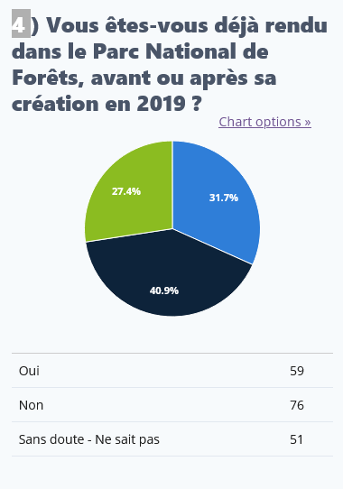
Enquête sur une pratique du cyclotourisme dans le Parc National de Forêts – question 4
4) Vous êtes-vous déjà rendu dans le Parc National de Forêts, avant ou après sa création en 2019 ?
51 des répondants (27.4 %) ne peuvent déterminer leur venue ou non dans le parc ; ce niveau d’incertitude est à mettre en corrélation avec le niveau de connaissance des départements occupés par le Parc (question 3).
1 répondant sur 3 à la Q4 (31.7%) , a vécu une expérience dans le Parc National de Forêts (59 cyclos /186 répondants)
¼ des réponses positives à la Q4 ont pour origine 3 clubs : Chatillon, Montbard, Venarey.
¾ des réponses positives la Q4 proviennent de 19 autres clubs.
A.S.L AISEREY, AMICALE DIAGONALISTES DE FRANCE, ARNAY LE DUC, AS QUETIGNY, ASC SAINT APOLLINAIRE, AUXONNE, BRAZEY EN PLAINE, Avenir sport culture Chevigny, Les pierres qui roulent, Cyclotille GENLIS, Amicale CHU, CYCLO'POTE, RANDONNEURS dijonnais, CHANTALISTES sport culture, Cercle laique Marsannay, MEMBRES INDIVIDUELS COTE D'OR, Randonneurs VILLERS LES POTS, Vélo club semurois, V.C.P.A POUILLY EN AUXOIS
Dans plus de la moitié des clubs du Département, il y a au moins une personne qui a une expérience du Parc. On a en quelque sorte parmi nos licenciés un groupe d’explorateurs du Parc National de Forêts.

Slide 8
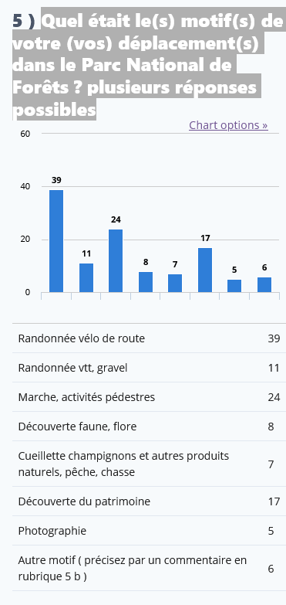
Enquête sur une pratique du cyclotourisme dans le Parc National de Forêts – suite question 4 et question 5
Tri croisé question 4 (expérience du parc) et question 2 (connaissance du parc)
En croisant les réponses «OUI» à la question 4 (59 oui) avec ceux qui ont déclaré « Connaître le Parc » (97 Oui – question 2), on peut en déduire qu’un certain nombre des répondants ont :
soit une connaissance a minima documentée par des media
soit une connaissance vécue et expérimentée
60% des populations qui connaissent le parc en ont une expérience, un vécu (58 oui sur 97 oui à la question 2) .
30 % n’ont pas eu d’expérience (29 non sur 97 oui à la question 2)
et 10% ne peuvent confirmer d’expérience (mais connaissent l’existence du parc)
Parmi les 21 « Oui » de la question 2 - cyclos des 5 clubs (Chatillon, Montbard, Venarey, Is sur Tille, Selongey) où le parc a un niveau de connaissance élevé- 15 sont certains de s’y être rendus (71 % ) et 3 n’en sont pas certains.
Question 5 (motifs de visites dans le parc)
La moitié des répondants (31sur 59) déclarent avoir pratiqué au moins 2 activités.
Parmi les 7 activités proposées le vélo de route est l’activité la plus souvent citée devant la marche. NB : la rubrique autre motif cite un motif de réunion de travail et d’accompagnement de groupes de jeunes

Slide 9
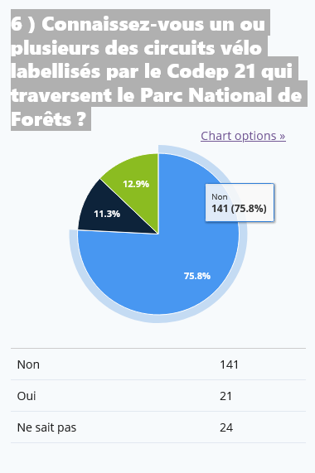
Enquête sur une pratique du cyclotourisme dans le Parc National de Forêts

Slide 10
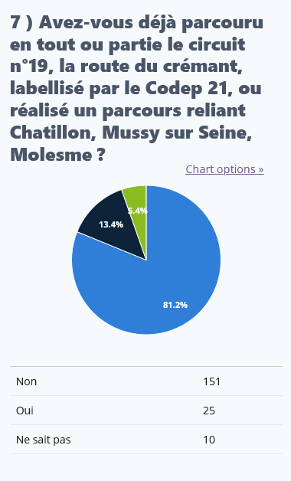
Enquête sur une pratique du cyclotourisme dans le Parc National de Forêts
QUESTION 7 - Circuit du Crémant - circuit 19
Circuit labellisé.
Réalisation faible sur le circuit le plus septentrional (13 % des cyclos répondants)
Les réalisations déclarées sont le fait des représentants de 4 clubs locaux
(Montbard, Chatillon, Venarey, Is sur Tille )

Slide 11
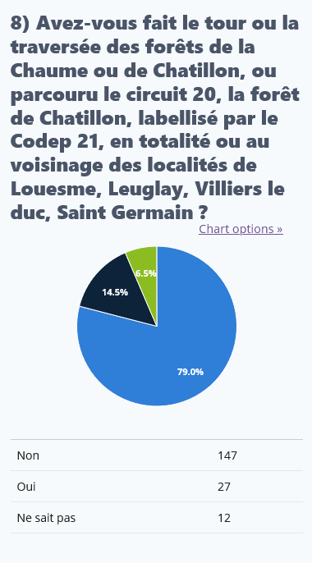
Enquête sur une pratique du cyclotourisme dans le Parc National de Forêts
QUESTION 8 TRAVERSEE FORET DE CHATILLON circuit 20
Circuit labellisé.
Réalisation faible sur un autre circuit septentrional du département (14 % des cyclos répondants)
37 % des réalisations ont été déclarées par des représentants de 4 clubs
( Montbard, Chatillon, Venarey, Is sur Tille )
Au moins 1 représentant de 15 des clubs départementaux a pratiqué une activité cyclo dans le secteur.

Slide 12
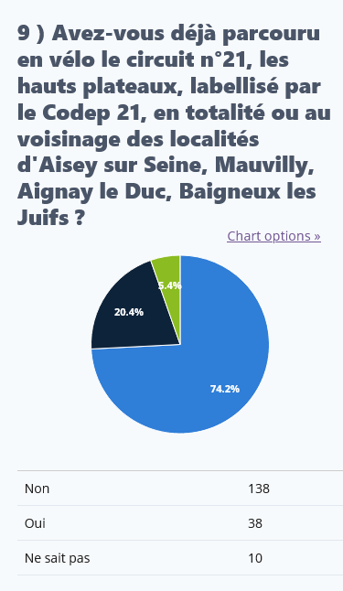
Enquête sur une pratique du cyclotourisme dans le Parc National de Forêts
QUESTION 9 - Circuit des hauts plateaux n°21
Les réalisations sont supérieures de 10 points par rapport au circuit de la forêt de Chatillon (question 8).
Au moins 1 représentant de 17 des clubs départementaux a fait du vélo dans le secteur de Aignay leDuc, Baigneux les Juifs
La représentation des clubs de Montbard Chatillon Venarey reste élevée avec 34 % des réalisations.

Slide 13
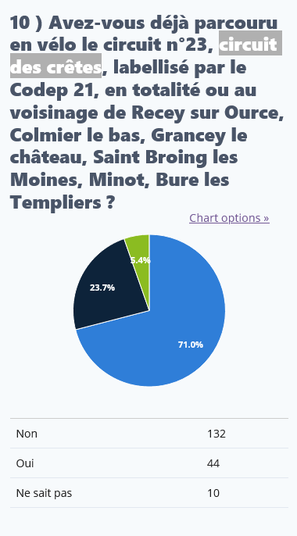
Enquête sur une pratique du cyclotourisme dans le Parc National de Forêts
Circuit n°23 - Circuit des crêtes
Les 44 réalisations sont supérieures de près de 20 points par rapport à la forêt de Chatillon (25 « Oui » pour mémoire).
Au moins 1 représentant de 20 clubs départementaux a fait du vélo dans le secteur décrit autour du circuit 23 (Recey sur Ource - Grancey le Château)
Les 5 Clubs septentrionaux ( Montbard, Chatillon, Venarey, Is, Selongey) continuent à rouler « à la maison » mais leur part de réalisations recule à 20 % du fait d’un volume significatif déclaré par des membres de 4 clubs de l’Agglomération Dijonnaise
(Randonneurs Dijonnais, ASPPT, Chantalistes, Marsannay ) qui représentent 41% des réalisations à eux 4.
A noter la représentation de 6 Clubs Saônois dans les réalisations sur ce secteur
(St Usage, Villers les Pots, Genlis ,Villers les Pots, Brazey en Plaine)

Slide 14
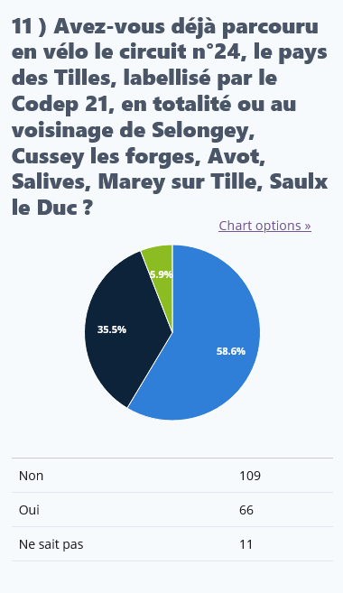
Enquête sur une pratique du cyclotourisme dans le Parc National de Forêts
Circuit n°24 – Pays des Tilles
Les réalisations sont supérieures de 12 points par rapport au circuit 23
C’est le circuit le plus méridional des circuits labellisés, limitrophe du parc, il ne le parcourt que partiellement.
Au moins 1 représentant de 24 clubs départementaux a fait du vélo dans le secteur décrit.
C’est un territoire attractif pour les membres des clubs de l’agglomération dijonnaise qui totalisent 62 % du réalisé ; les clubs locaux de Selongey et Is totalisent ensemble 12 % du réalisé.

Slide 15
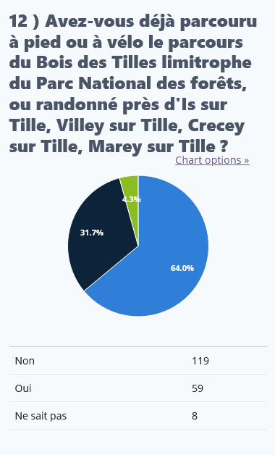
Enquête sur une pratique du cyclotourisme dans le Parc National de Forêts
Circuit – Parcours du Bois des Tilles
Au moins 1 représentant de 26 clubs départementaux a fait une rando à pied ou vélo dans le secteur décrit, proche du circuit 24.
Comme pour le circuit 24, qui lui est proche, c’est un territoire attractif pour les membres des clubs de l’agglomération dijonnaise qui représentent 52 % du réalisé ; les clubs locaux de Selongey figurent aussi dans les réalisations.
La question étant spécifique avec une thématique randonnée pédestre, les réponses mettent en évidence un territoire qui fédère et rassemble à proximité du parc.

Slide 16
Enquête sur une pratique du cyclotourisme dans le Parc National de Forêts
Circuits Vélo en France ( circuit n°, ancienne numérotation du site Bouger Nature en Bourgogne) :
La route du Crémant (circuit 19) – La forêt de Chatillon (circuit 20) - Circuit des hauts plateaux (circuit 21)- Circuit des crêtes (circuit 23) - Circuit du Pays desTilles (circuit 24) –
Circuit VTT non trouvé dans Vélo en France Parcours du bois des Tilles
Circuit référencé dans l’application mobile Balades en Bourgogne ( anciennement référencé sur le site Bouger Nature en Bourgogne) :
Circuit VTT Parcours du bois des Tilles

Slide 17
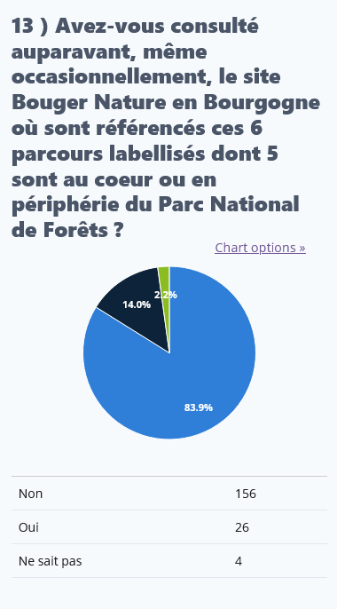
Enquête sur une pratique du cyclotourisme dans le Parc National de Forêts
Les 5 circuits 19, 20, 21, 23, 24 ont été parcourus ou approchés par 4 des répondants des clubs suivants qui sont en quelque sorte de facto nos ambassadeurs vélo sur le territoire du parc.
AMICALE DIAGONALISTES DE FRANCE
DIJON -CHANTALISTES sport culture
MEMBRES INDIVIDUELS COTE D'OR
MONTBARD - Cyclos randonneurs montbardois
Seulement 2 d’entre eux ont consulté le site bouger nature en Bourgogne.
A noter que ce site n’existe plus depuis Juin 2021. Il a été remplacé par une application mobile Balades en Bourgogne Côte d’Or.
Nous allons référencer ces circuits sur le site https://veloenfrance.fr/circuits
Sous réserve qu’ils ne le soient pas déjà.
Pour les circuits, voir page
Codep https://www.ffvelo-codep21.fr/circuitsencotedor.html

Slide 18
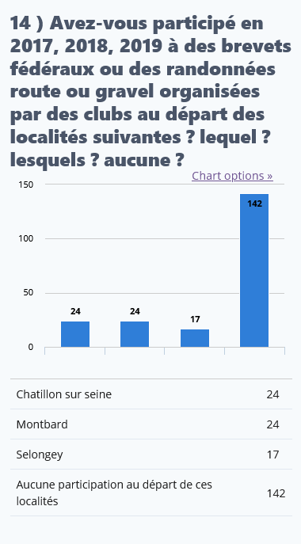
Enquête sur une pratique du cyclotourisme dans le Parc National de Forêts
14 ) Avez-vous participé en 2017, 2018, 2019 à des brevets fédéraux ou des randonnées route ou gravel organisées par des clubs au départ des localités suivantes ?
Les 2/3 des participations attribuées à Chatillon ont pour origine les clubs de Chatillon (6), Montbard (5), Venarey (4) + Pouilly (1) et Arnay (1). L’autre tiers provient de clubs de l’agglomération dijonnaise.
La moitié des participations attribuées à Montbard ont pour origine les clubs de Montbard (5), Venarey (5), Chatillon (2). Complété des participations des autres clubs situés à l’Ouest du département, Pouilly (4), Semur (1) et Arnay (1), ce niveau de regroupement géographique est porté à ¾ du total des participations.
L’autre quart est composé de participations de clubs de l’agglomération dijonnaise (5) et Beaune (1).
Les 17 participations attribuées à Selongey, proviennent pour ¼ d’Is (3) Selongey (1) et pour ¾ de clubs de l’agglomération dijonnaise (Randonneurs dijonnais :5, Chantalistes : 3…etc). Nb : une participation déclarée du club de Saint Usage).
Les flux de participations issus de l’agglomération dijonnaise ont tendance à se positionner à l’est de la ligne de partage des eaux Atlantique Méditerranée.
On observe une tendance à la réciprocité et la solidarité entre clubs de l’Ouest dans les flux de participations. Quand on organise un évènement à Chatillon, on peut compter sur les clubs voisins et réciproquement.

Slide 19
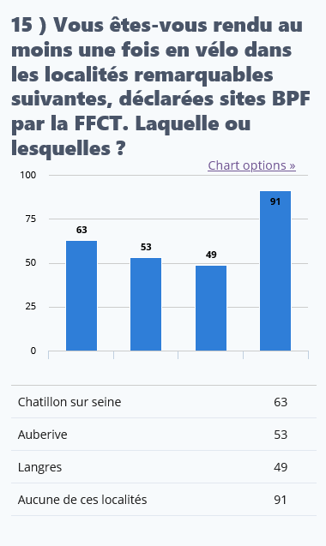
Enquête sur une pratique du cyclotourisme dans le Parc National de Forêts
La moitié des répondants (95) se sont rendus au moins une fois en vélo sur une des 3 localités labelisées BPF)
22 cyclos de 12 clubs, soit 12% des licenciés répondants à l’enquête, se sont rendus au moins une fois à vélo sur les 3 localités.
Randonneurs Dijonnais 3
Chantalistes 4
Chevigny 2
Venarey 3
Montbard 2
Cyclos Potes 2
Membres individuels, Is sur Tille, Quetigny, Amicale des Diagonalistes, Chatillon, Villers les Pots
Parmi ces 22 probables experts en BPF, seuls 2 déclarent ne pas connaître le Parc National de Forêts. ( Il y aurait donc peu de monsieur Jourdain du PNF chez les experts en BPF)

Slide 20
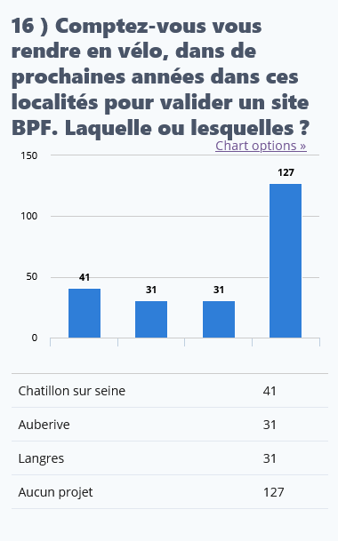
Enquête sur une pratique du cyclotourisme dans le Parc National de Forêts
Parmi les 91 répondants qui ne se sont pas rendus au moins une fois en vélo sur une des 3 localités labellisées BPF (question15), certains comptent s’y rendre pour valider une visite d’un site BPF.
C’est le cas des 13 intentions (8 clubs concernés) sur les 41 déclarées pour Chatillon qui correspondent à des visites pour la première fois à vélo. 11 intentions pour Auberive ( 8 clubs concernés) ; 10 intentions pour Langres
La majorité des 28 autres intentions de visiter Chatillon sont soit :
- Des intentions (18) de retour à chatillon (la fois précédente on est passé à côté de quelque chose et on revient)
- Des intentions (10) d’aller à Chatillon, car c’est la localité manquante dans la liste des BPF validés. (approche ludique)
Y a-t-il un effet curiosité du PNF qui expliquerait ces intentions ? Un quart des répondants (19) qui ne se sont jamais rendu dans le PNF (76 répondants à la question 4), souhaitent se rendre pour la première fois à vélo, à Chatillon, Auberive ou Langres.

Slide 21
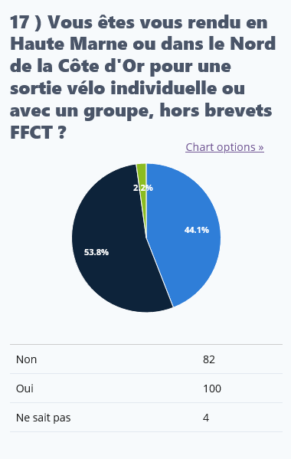
Enquête sur une pratique du cyclotourisme dans le Parc National de Forêts
La situation septentrionale du Parc National des forêts ne devrait pas être un obstacle pour une pratique de nos adhérents dans son périmètre, puisque plus de la moitié d’entre eux se sont déjà rendus à vélo dans le Nord de Côte d’Or ou Haute-Marne.

Slide 22
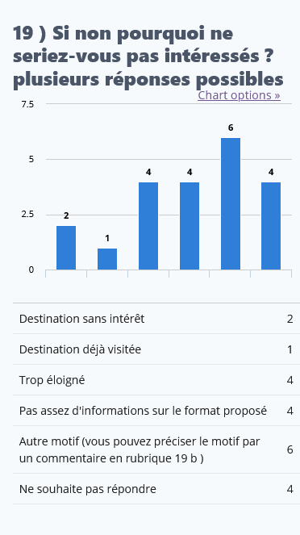
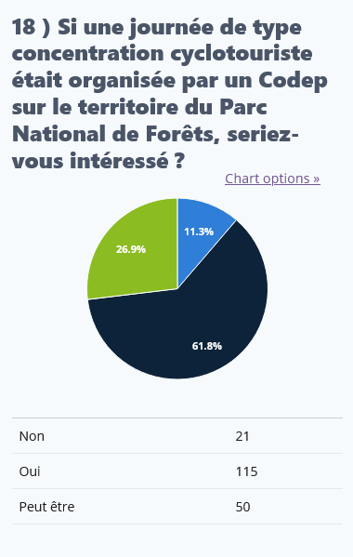
Enquête sur une pratique du cyclotourisme dans le Parc National de Forêts

Slide 23
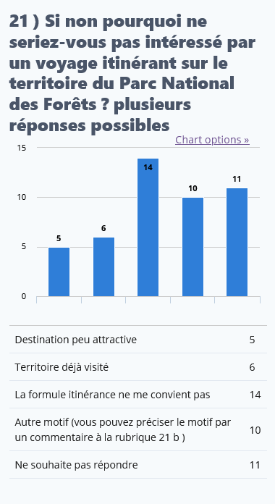
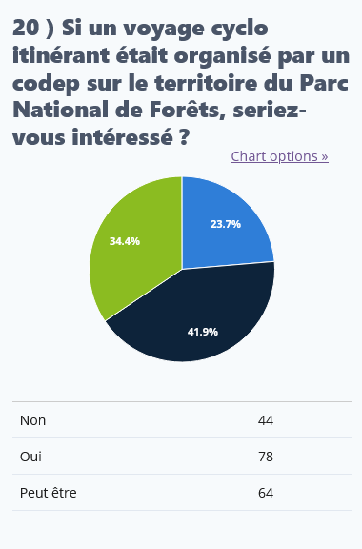
Enquête sur une pratique du cyclotourisme dans le Parc National de Forêts

Slide 24
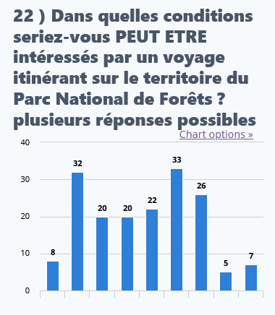
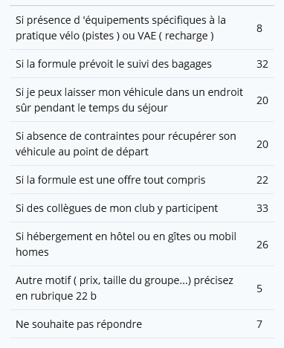
Enquête sur une pratique du cyclotourisme dans le Parc National de Forêts
76 % des répondants y sont favorables (réponses Oui 42 % et réponses Peut être 34 %)
Les réticences portent en majorité sur la formule du séjour en itinérance que certains trouvent inadaptée avec leur état de santé, leurs préférences ou disponibilités personnelles qui les orientent à voyager seul et à se rendre de leur propre initiative dans le territoire en question.
Il faut également considérer le poids des «Peut-être» dans les réponses apportées à la question 22 complétées de ses commentaires.
Un séjour itinérant dans le parc a de l’intérêt :
Globalement, si :
des collègues de mon club y participent (la moitié des «Peut-être» représentant 20 clubs différents)
la formule prévoit le suivi des bagages (ce qui exclut le cyclo-camping) ( la moitié des «Peut-être» )
l’hébergement en hôtel ou en gîtes ou mobil homes (ce qui exclut le cyclo-camping),
la formule est une offre tout-compris
je peux laisser mon véhicule dans un endroit sûr pendant le temps du séjour et si je peux le récupérer facilement.

Slide 25
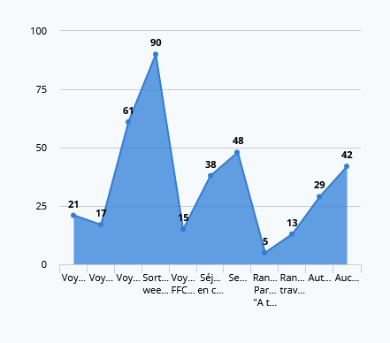
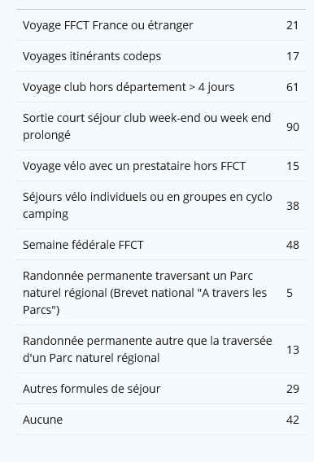
Enquête sur une pratique du cyclotourisme dans le Parc National de Forêts
Notre cyclotouriste a un caractère éclectique.
Le graphique traduit le poids des clubs dans l’offre de séjour et l’expérience du séjour (61+90).
L’expérience du voyage avec l’offre des structures (FFCT et Codeps) est marginale (21+17) mais supérieure à l’offre de prestataires hors FFCT (15).
Le format de la Semaine Fédérale est un pilier de l’offre de séjour qui a été pratiqué par 1 licencié sur 4 parmi les répondants à l’enquête (pour au moins une édition).
Le séjour vélo en individuel, en famille, en petits groupes d’amis est une pratique répandue et recherchée par une large communauté de cyclistes adeptes de formats ouverts, sur mesure ou adaptés (38+5+13+29)
1 licencié sur 5 n’a pas d’expérience de voyage en vélo .

